Slide 1
Biomedical information retrieval (BIR)
Dohvaćanje informacija iz područja Biomedicine i zdravstva

Slide 3
Baze podataka
Izvori za dohvaćanje

Slide 4
Ključan aspekt biomedicinskih istraživanja i medicine utemeljene na dokazima
Izvori za dohvaćanje / baze podataka
PubMed
Google Scholar
Web of Science
Scopus
Alati za dohvaćanje
Upiti (samostalno oblikovani ili uz pomoć računala)
Sustavi umjetne inteligencije
SCOPUS API

Slide 5
Baze podataka vrste
Osnovne vrste:
Bibliografske
podaci o primarnim izvorima: autor/i, naslov rada, naslov knjige, naslov časopisa, godina/svezak/stranice, naziv ustanove i sl., ključne riječi, sažetak…
Na području Biomedicine: MEDLINE, EMBASE, CURRENT CONTENTS, PsycINFO, CINAHL
Citatne
podaci o broju citata
WOS, SCOPUS, Google Scholar
Baze podataka s cjelovitim tekstovima
Nature Journals Collection
Springer Journals
Cambridge Journals
IOPscience
Taylor & Francis Subject Collections
The Cochrane Database of Systematic Reviews
...
Kombinirane

Slide 6
NLM najpoznatije informacijsko čvorište za diseminaciju biomedicinskih informacija
Katalog

Slide 7
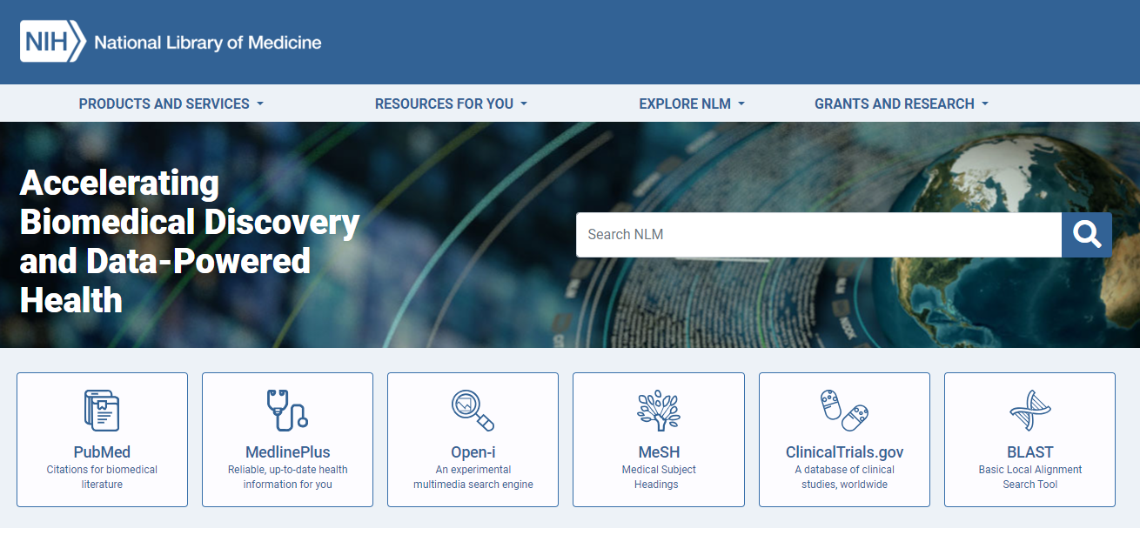
Pubmed sučelje
održava je NLM (National Library of Medicine)
Sadrži:
Članke u časopisima indeksiranima u NLM bazi MEDLINE
uvršteno više od 5000 biomedicinskih časopisa
dostupna preko platformi: WOS, OVID, PUBMED, EBSCOhost
dnevno ažuriranje
online knjige i dokumente iz područja Biomedicine
cjelovite tekstove (PUBMED CENTRAL PMC)
članci o istraživanjima financiranima javnim novcem (SAD)

Slide 8
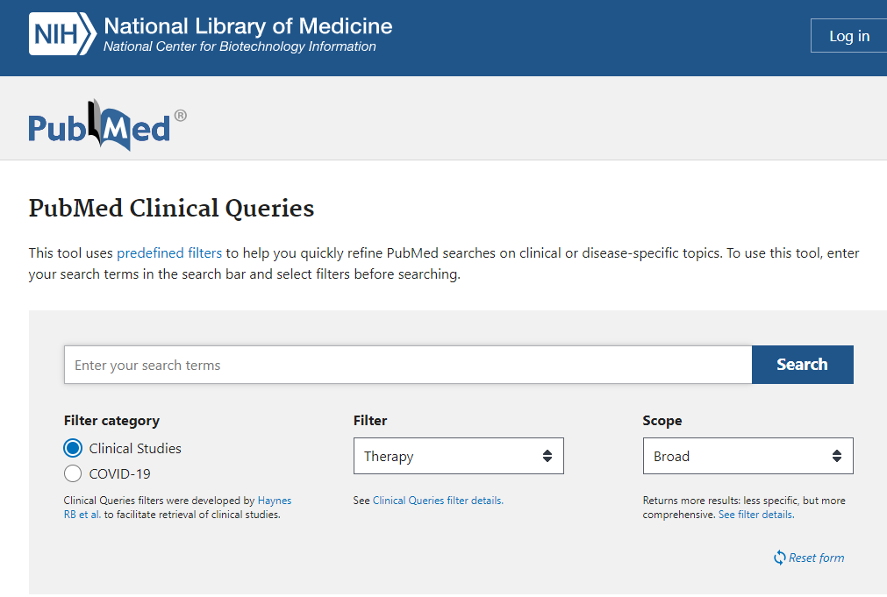
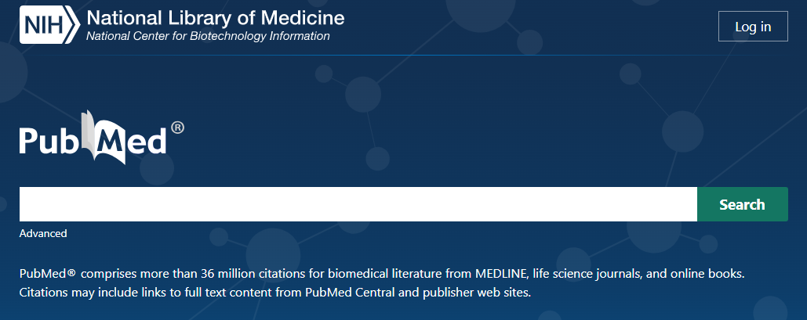
Pubmed sučelja

Slide 9
WEB OF SCIENCE sučelje
zapisi/reference unose se od 1945.
alati za analizu uspješnosti i kvalitete istraživanja
Broj citata
oko 34,000 časopisa
jedinstveno sučelje za više baza

Slide 10
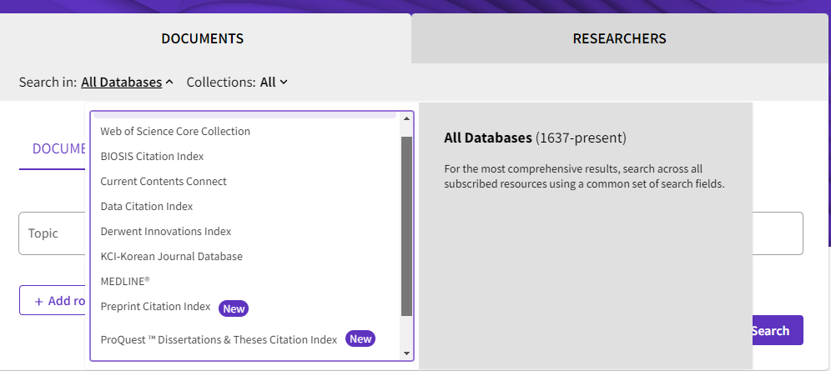
WOS (All databases)

Slide 11
Current Contents CC
dio WOS kolekcije
Vlasnici u prošlosti:
Institute for Scientific Information
Thomson Reuters
Clarivate Analytics (danas)
Indeksira sadržaje preko 10.000 znanstvenih časopisa i drugih publikacija
Publikacije objavljene od 1989. do danas
Baza se ažurira jednom tjedno

Slide 12
WoSCC Core Collection Science Citation Index Expanded (SCIE) Social Sciences Citation Index (SSCI) Arts & Humanities Citation Index (AHCI) Conference Proceedings Citation Index- Science (CPCI-S) – od 1990. Conference Proceedings Citation Index- Social Science & Humanities (CPCI- SSH) Book Citation Index – Science Book Citation Index – Social Sciences & Humanities (BKCI-SSH) Emerging Sources Citation Index (ESCI) Current Chemical Reactions (CCR-EXPANDED) Index Chemicus (IC)
Indeksira sadržaje preko 24 000 znanstvenih časopisa
Publikacije objavljene od 1955. do danas
Pretraživanje
General Search (Documents)
zapisa o indeksiranim publikacijama
Cited References
popisa korištene literature u indeksiranim publikacijama
Structure
pretraživanje struktura (npr. kemijskih)
Časopisima u WoSCC-u na temelju citiranosti članaka izračunava se svake godine čimbenik utjecaja Impact Factor

Slide 13
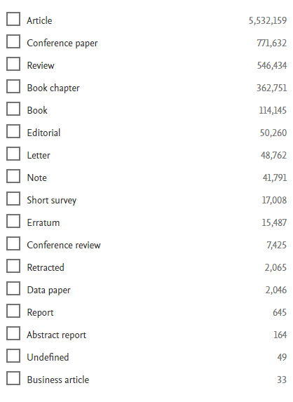
Sučelje
SCOPUS
nizozemskog izdavača Elseviera
Bibliografski zapisi publikacija
objavljenih od 1790.
Članci iz časopisa
Knjige
Zbornici
alati za analizu
uspješnosti i kvalitete istraživanja
Broj citata

Slide 14
Baze s podacima o utjecajnosti časopisa
važne pri odabiru časopisa za objavljivanje
pokazatelji kvalitete časopisa
polazište za vrednovanje produktivnosti i utjecajnosti znanstvenika NAPREDOVANJE

Slide 15
MESH baza MEDICINSKI TEZAURUS
održava je NCBI (National Center for Biotechnology Information)
MeSH izraze ručno indeksiraju eksperti koji čitaju znanstvene publikacije i odabiru relevantne MeSH pojmove na temelju sadržaja članaka
Datoteke se ažuriraju svaki tjedan od ponedjeljka do petka do 20:00 h
MESH izrazi povećavaju kvalitetu rezultata pretraživanja
razvijaju se alati koji u tekstu automatski prepoznavaju MESH pojmove
MeSH on Demand

Slide 16
The Cochrane Library
Cochrane Collaboration
Međunarodna neprofitna organizacija koja izrađuje, objavljuje i održava sustavne preglede (systematic reviews) o učincima intervencija u zdravstvu
Cochraneova knjižnica je dostupna hrvatskoj akademskoj zajednici i zdravstvenim ustanovama preko Ovidovog sučelja
Ostali je mogu pretraživati do razine sažetaka

Slide 17
The Cochrane Library
Cochrane knjižnica sadrži različite baze podataka, najvažnije su:
The Cochrane Database of Systematic Reviews
sustavni pregledni članci i protokoli za članke koji su u postupku izrade
najbolji izvor podataka o učinkovitosti terapije
Database of Abstracts of Reviews of Effects (DARE)
strukturirani sažetci kvalitativno procijenjenih sustavnih pregleda koji nisu izrađeni u okviru Cochrane kolaboracije
The Cochrane Central Register of Controlled Trials (CENTRAL)
nezaobilazan izvor randomiziranih kontroliranih pokusa koji se preuzimaju iz različitih baza (MEDLINE, EMBASE…) ili su pronađeni ručnim pretraživanjem literature

Slide 18
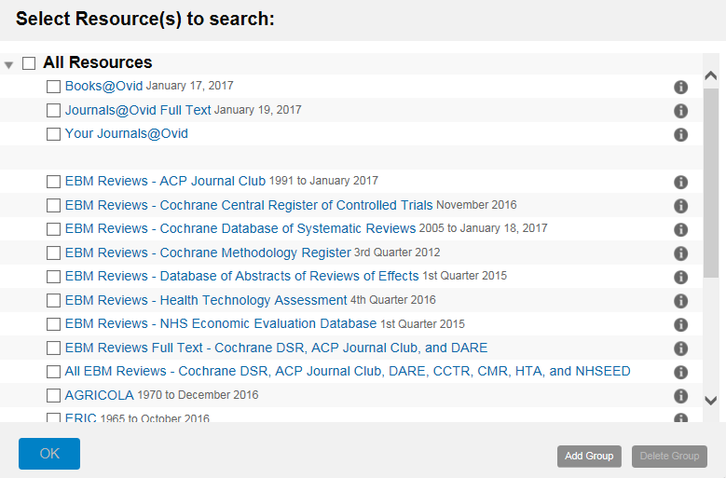
COCHRANE
L
I
BRARY

Slide 19
INFO sustavi
SUMSearch
Istovremeno pretražuje različite medicinske izvore (DARE, Medline, National Guideline Clearinghouse)
pristup slobodan
TRIPDatabase
Pretražuje veliki broj EBM-izvora
pristup slobodan do određene razine
UpToDate
Komercijalni servis koji daje odgovore na klinička pitanja

Slide 20
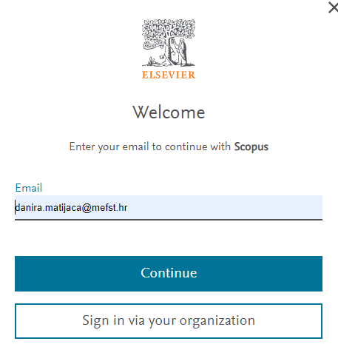
PRISTUPI izvorima a) slobodni b) uz licencu NACIONALNE LICENCE
Registrirajte se na fakultetskom računalu
Možete koristiti bilo koju e-mail adresu (WOS)
Potvrdite svoju račun putem e-maila (WOS)
Koristite adresu u sustavu AAI@EduHr
(SCOPUS)
Od kuće slobodno pristupate putem prijave!

Slide 21
Dohvaćanje informacija
Alati

Slide 22
Pokazatelji uspješnosti dohvaćanja
što složenija strategija pretraživanja s ciljem izbjegavanja lažno pozitivnih rezultata
ideal A=B

Slide 23
Načini dohvaćanja
Unos upita
full text search (bez razumijevanja značenja)
Semantičko pretraživanje
kombinacija upita i NLP
NLP (Natural Language Processing) potkategorija umjetne inteligencije kojoj je cilj razumjeti i interpretirati ljudski jezik
cilj je razumjeti značenje/semantiku upita i pretraživanih tekstova
koristi koncepte/grafove znanja
Scopus AI
MED BERT sustav
kodira medicinsko znanje u specifične tokene

Slide 24
Upit /Querry
Kombinacija:
operatora
temeljnih Booleanovih (AND, OR, NOT)
operatora blizine
izraza
slobodno oblikovanih izraza
kontroliranih izraza / medicinski tezaurusi :
MESH (MEdical Subject Headings, najpoznatiji medicinski tezaurus )
The SPECIALIST Lexicon

Slide 25
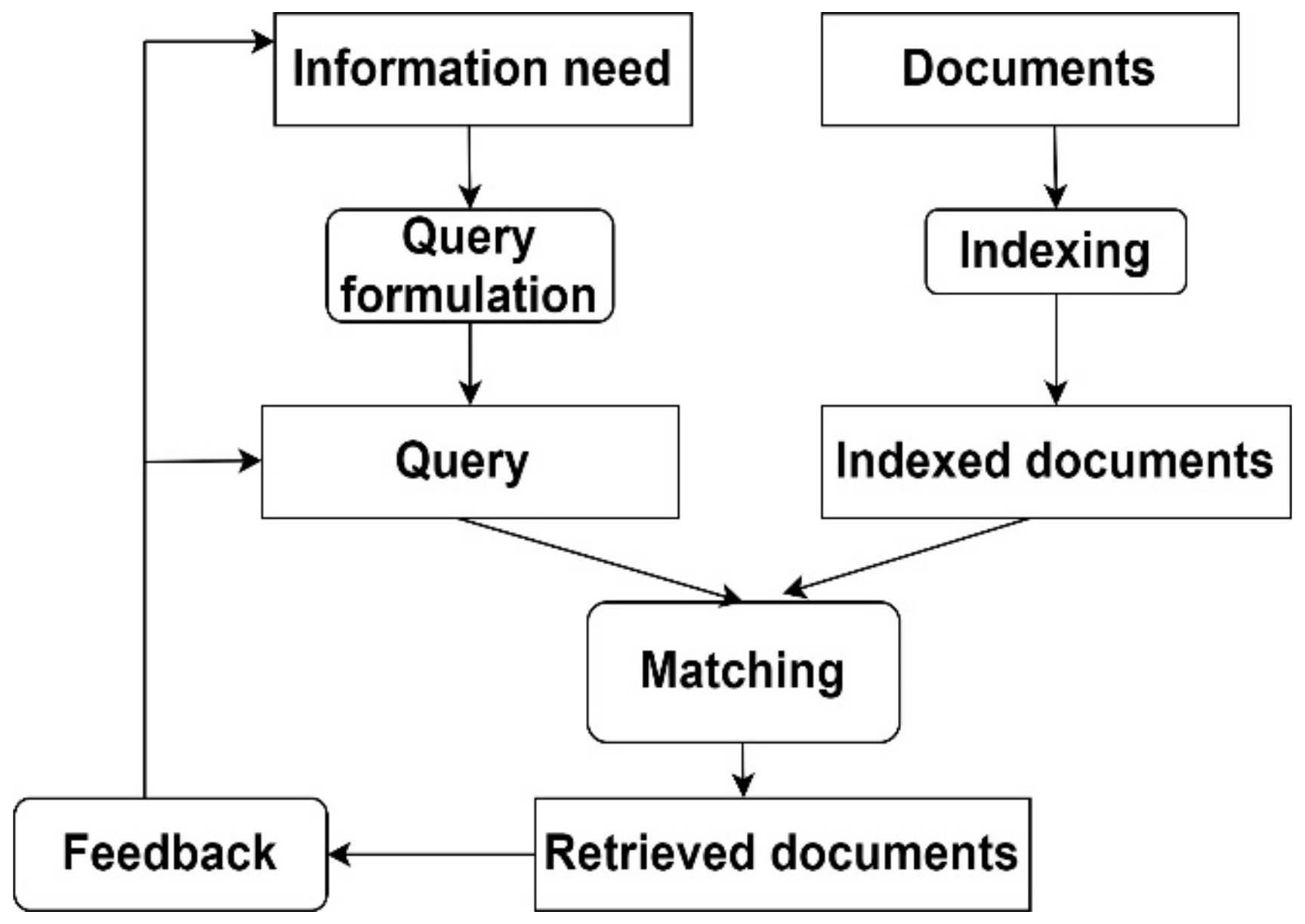
Ponavljanje postupka
1. Mhawi DN, Oleiwi HW, Saed NH, Al-Taie HL. An Efficient Information Retrieval System Using Evolutionary Algorithms. Network. 2022 Dec;2(4):583–605.

Slide 26
Oblikovanje upita
Automatska formulaciju upita
predviđanje riječi koje će biti uključene u upit
Preoblikovanje upita
izmjena početnog upita radi boljeg odaziva i preciznosti
Proširenje upita (Query Expansion)
preoblikuje početni upit dodavanjem sličnih izraza, izvučenih iz nekoliko izvora
Optimizacija upita
prilagodba parametara pretraživanja

Slide 27
Booleanovi osnovni operatori

Slide 28
Bazični Booleanovi operatori
“X” AND “Y” daje rezultate koji u sebi sadrže izraz X i izraz Y
“X” OR “Y” daje rezultae koji u sebi imaju barem jedan od navedenih izraza (X ili Y)
NOT “X” isključuje rezultate koji u sebi imaju izraz X
smanjuje broj lažno pozitivnih rezultata

Slide 29
Operatori blizine
Svaka baza ima svoje specifične operatore blizine i pravila
WEB of science
SCOPUS

Slide 30
Model PICO
Patient
Za kojega bolesnika, populaciju ili problem se traži informacija?
Intervention
O kojoj se medicinskoj intervenciji radi?
Comparison
Postoji li alternativna intervencija?
Outcome
Kakav je učinak intervencije?

Slide 31
Postupak traženja izvora/dokaza
Različiti EBM izvori:
baze podataka (sustavni pregledi, strukturirani sažetci), časopisi, smjernice...
Odabir izvora ovisi o naravi kliničkoga pitanja i raspoloživome vremenu
Početi s izvorima koji sadržavaju već probrane podatke u sažetome obliku
Najvišu dokaznu vrijednost imaju meta-analize/sustavni pregledi, a zatim RCT-ovi

